Slide 1
Лекция тақырыбы: Имплант – тәуелді инфекциялар. Биопленкалар

Slide 2
Имплантант өз кезегінде, ағзаның әсерінен әртүрлі өзгерістерге ұшырайды, сондай-ақ имплантацияланатын материалға әсер ететін биофизиологиялық факторлар әртүрлі болады.

Slide 3
Имплантпен байланысты инфекцияларға әкелуі мүмкін импланттардың негізгі түрлері - бұл орталық веналық катетер, жүрек клапандары, жүректің жасанды қарыншалары, коронарлық стенттер, имплантацияланатын нейростимуляторлар, қарыншалық шунталар, бірлескен протездер, сынықтарды бекіту құрылғылары, кеудеге арналған имплантаттар, байланыс линзалары, тіс импланттары.

Slide 4
Имплантанттың айналасындағы инфекция
Ерте даму (2 апта ішінде)
Кеш даму
дамуының негізгі себептері: имплантаттың бұзылған стерилділігі; хирургиялық араласу процесінде асепсис және антисептиктер ережелерін сақтамау нәтижесінде инфекцияның енуі; қоршаған тіндерден және теріден инфекция.
Кеш жұқпалы процестер, әдетте, қан мен лимфа айналатын бактериалды жасушалардың имплантына адсорбция нәтижесінде дамиды.

Slide 5
Жалпы алғанда, имплантациялауға болатын құрылғыларының 5% микроорганизмдермен зақымданады. Жабық сынықтарды ішкі бекітуден кейінгі инфекция деңгейі төмен және 0,5-2% құрайды, ал ашық сынықтардың бекітілуіне байланысты инфекция 30% -дан асуы мүмкін.
Өткен ғасырдың соңынан бастап медицинада көптеген зерттеулерде бактериялардың әртүрлі медициналық имплантаттар мен катетерлердің беттерінде мембраналық макроқұрылымдар түзе алатындығы туралы мәліметтер шыға бастады. Осындай құрылымдарды құрған микроорганизмдердің тіршілік етуге бейім ділігі жоғары болды.
Бұл жағдайда биопленкалардың пайда болуы имплантациямен байланысты инфекциялық асқынулардың, сепсистің пайда болуына әкеледі. Бұл медициналық практикадағы күрделі мәселе, өйткені клиникалардың хирургиялық және реанимация бөлімшелерінде әртүрлі инвазиялық материалдар кеңінен қолданылады .

Slide 6
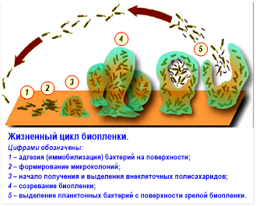
Биопленкалар - бұл әр түрлі абиотикалық және биотикалық беттерге бекітілген микробтық бірлестіктердің бір түрі. Биопленкалар полисахаридтерден, ақуыздардан және ДНҚ-дан тұратын микробты жасушалардан және олармен байланысқан өзіндік өндірілген жасушадан тыс матрицадан тұрады. Биопленкалар табиғатта барлық жерде кездеседі. Олар сондай-ақ мұнай құбырларын, аквариумдарды, катетерлерді, ішкі импланттарды, линзалар мен протездерді қаптайды. Барлығы стоматологияда тіс өңезі деп аталатын биопленканың мысалымен таныс - тістерде пайда болатын жұқа қабат. Бактериялық биопленкалар әртүрлі стресстерге, соның ішінде антибиотиктер мен дезинфекциялаушы химиялық заттарға төзімді. Биопленкаларда бактериялар фагоцитоздан және туа біткен және жүре пайда болған иммунитеттің басқа компоненттерінен қорғалған.

Slide 7
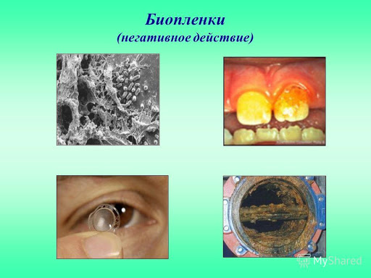
Биопленкалар өте қауіпті болуы мүмкін, өйткені олар көбінесе әртүрлі инфекциялық патологияларда түзіледі. Жұқпалы аурулар ағымы асқынулармен жүруі мүмкін, себебі организмде микробтық биопленкалар пайда болады. Көптеген созылмалы аурулар биопленкалы инфекциялармен байланысты - муковисцидоз пневмониясы, ортаңғы құлақ отиті , тістер мен пародонт тіндерінің патологиясы, остеомиелит, зәр шығару жолдарының инфекциясы және басқалары.
Адамның барлық бактериялық инфекцияларының 80% -ы биопленканың пайда болуымен байланысты.

Slide 8
20 ғасырдың басында А.Т. Хенричи, кейінірек Дж. Костертон және оның әріптестері беткейлерде тіршілік ететін микроорганизмдер популяциясының бар екендігін көрсетті. Сонымен бірге, ең алғаш мұндай беттік қабаттарды қалыптастыратын бактериалар микробқа қарсы агенттерге төзімді жаңа қасиеттерді көрсетуге қабілетті.
Қазіргі уақытта микроорганизмдердің (саңырауқұлақтар мен бактериялардың) әр түрлі жағдайда еркін өмір сүруге және тіршілік ету күйін ауыстыру қабілеті белгілі, олар биопленкалар ды колонизация, патогенділік, вируленттілік және қоршаған орта жағдайынан қорғаныс факторы ретінде қолданылады.
Сонымен, беткі қабатқа бекітілген және қоршаған ортаға ерекше полимерлі заттардың бөліп шығаратын микроорганизмдердің жиынтығын биопленкалар (биофильмдер) деп атайды. Биопленкалардың пайда болатын бетін шартты түрде төсем (субстрат) деп атайды.

Slide 9
Биопленкалардың пайда болу кезеңдері
Биопленка өзінің даму барысында бірнеше кезеңдерден өтеді.
1) Бірінші кезеңде қоршаған ортадан субстраттың бетіне микроорганизмдердің адгезиясы немесе сорбциясы пайда болады (көбінесе сұйық орта). Бұл кезең қайтымды, өйткені жабысқан жасушалар тіршіліктің планктондық формасына қайта оралуы мүмкін.
2) Екінші кезең - бұл жасушалардың беткі қабатқа соңғы бекітілуі және оны фиксация деп атайды. Бұл кезеңде микробтар мықты адгезияны қамтамасыз ететін жасушадан тыс полимерлер шығарады
3) Үшінші кезеңде адгезиялық жасушалардың бөлек шоғыры микроколониялар түзіледі . Бұл кезеңде жасушалар белсенді түрде бөлінеді, ал бөлінген матрица бүкіл колонияны біріктіреді. Соңында микроколониялар біріктіріліп, күрделі үш өлшемді құрылымы бар жетілген биопленка пайда болады. Ол өзінің мөлшері мен формасын өзгерте алады. Жасушадан тыс матрица оны сыртқы қауіптен қорғайды. Сондай-ақ, қозғалғыштығы дамыған көптеген бактериялар үшін жасушаның бір қабатты сатысы ерекшеленеді. Бұл жағдайда жасушалар субстрат бойымен жылжи алады.

Slide 10
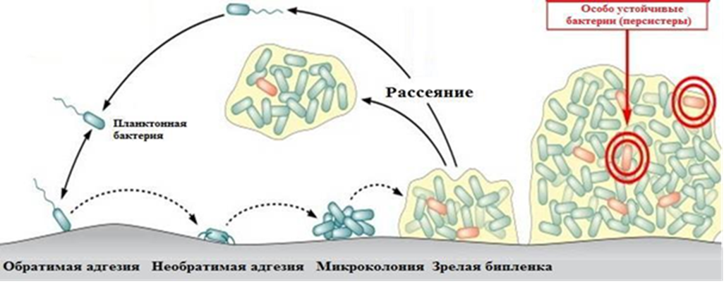
Сондай-ақ, әсіресе қоректік заттардың мөлшері аз болған кезде, жасушалар биопленкадан кетіп, планктонға айналады, бұл дисперсия (бактериялардың бөлінуі) деп аталады. Дисперсия нәтижесінде жеке жасушалар бірте-бірте ажырайды, олар уақыт өте келе жаңа колония құруға қабілетті. Жетілген биопленкалардың ішінде персистерлер популяциясы н бөліп алуға болады, олар антибиотиктерге ерекше төзімді жасушалар болып табылады.
Биопленканың пайда болу кезеңдері

Slide 11
Биопленкалардың құрылымдық ұйымдасуы
Биопленкалар микробтық жасушалардан және матрицадан (шырыш тәрізді) тұрады. Қазіргі заманғы тұжырымдамаларға сәйкес, тірі толыққанды биопленка дегеніміз - мұнара немесе саңырауқұлақтар түрінде микроорганизмдердің микроколониялары (көлемнің 15-20%) және экзополимер матрицасы (көлемнің 75-85%) түрінде түзілетін құрылым. Адгезиялық жасушалардың сыртқы ортаға бөліп шығаратын полимерлі заттарды матрица немесе жасушадан тыс полимерлі зат (матрица, ЭПС) деп атайды. Матрица жоғары гидратталған, кейбір болжамдар бойынша 97% байланысқан су.дан тұрады. Құрылымы бойынша ол «губкаға» ұқсайды, яғни.төмен молекулалы қосылыстардың өтуіне мүмкіндік беретін, бірақ ортаның ірі молекулаларын, белоктарын және бөлшектерін ұстап тұратын кеуекті құрылымға ие. Атап айтқанда, биопленка құрылымында көбінесе ортада еріген заттар жасушалардың астыңғы қабаттарына енетін су арналары ажыратылады.

Slide 12
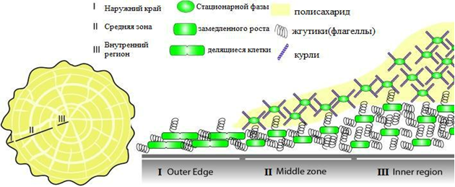
Матрицаның негізгі компоненттері - полисахаридтер, ақуыздар және жасушадан тыс ДНҚ болады. Матрицаның құрамы қоршаған орта жағдайына және микроорганизм түріне байланысты әр түрлі болуы мүмкін. Мысалы, зәр шығару катетерінде биопленкалар бетінде кальций, магний және фосфаттардың бейорганикалық қосылыстарының кристаллиндер түзілуі жиі байқалады

Slide 13
Биопленкалардың полисахаридті компоненттерін әдетте экзополисахаридтер деп атайды. Жетілген биопленканың пайда болуының ең маңызды шарты - нақты осы компоненттің түзілуі. Кейбір зерттеушілер полисахарид компонентінің болуы барлық биопленкалар үшін міндетті деп санайды. Экзополисахаридтер жалпы биопленка матрицасының 80% -на дейін жетуі мүмкін.
Белоктар жалпы биопленка матрицасының 40% құрайды. Көптеген биопленкадағы белоктардың негізгі бөлігін амилоид тәрізді ақуыздар грам теріс бактериялардыа курли (curli) талшықтары құрайды. Ал бациллаларда TasA/TapA-белоктары.
Жасушадан тыс ДНҚ-ы (еДНҚ) везикулярлы тасымалдау арқылы шығаруға болады, бірақ оны матрицаға шығарудың негізгі жолы - жасуша лизисі. Бұл ДНҚ пленкалардағы гендердің көлденең берілуіне және жасушалар арасында сигнал беруге қатысады. Сонымен қатар, жасушадан тыс ДНҚ құрылымдық рөл атқара алады және экзонуклеаздар үшін нысан бола алады. Матрицадағы жалпы ДНҚ мөлшері төмен.

Slide 14
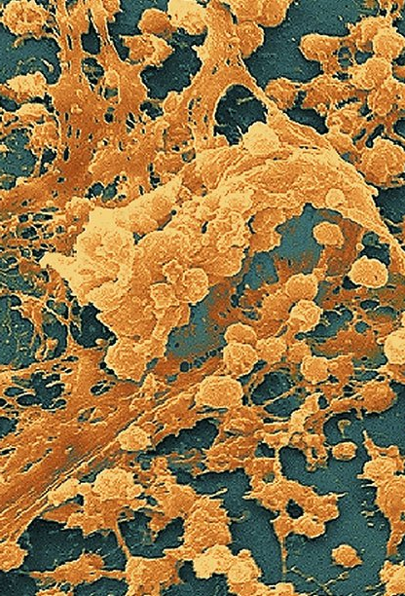
Микроорганизмдердің бірнеше түрінен пайда болған биопленкалар аралас (көп түрлі) деп аталады. Саңырауқұлақтардың жіптерінен пайда болған биопленкалар фунгальды деп аталады. Көбіне табиғи ортада микроорганизмдер экзополисахаридтер мен ақуыздарды бірлесіп өндіретін аралас биопленкаларда қатар өмір сүреді.
Жасуша қауымдастықтағы реттеудің маңызды механизмі кворумды сезіну (QS) болып табылады. Кворумды сезіну - олардың тығыздығына байланысты бактериялардың гендік экспрессиясының реттелуінің ерекше түрі.
Автоиндуктор деп аталатын мамандандырылған заттар жасушалар арқылы шығарылып, клеткалық популяцияның өсуі кезінде қоршаған ортада жинақталады.

Slide 15
Бактериялардың әр түрлі медициналық аспаптар мен жабдықтардың, катетер мен имплантанттардың бетінде биопленкалар түзу қабілеті медициналық практикада үлкен мәселелер туғызады .
Сонымен, қазіргі кезде хирургияда медициналық имплантаттарда, катетерлерде, протездерде, жүрек клапандарында және операциялар кезінде қондырылған техникалық құрылымдарда пайда болатын микробтық биопленкалардың мәселелері алдыңғы қатарға шығады. Имплантацияланған медициналық құрылғылардың созылмалы инфекциясы науқастардың сепсисіне және өліміне әкелуі мүмкін, әсіресе иммунитеті төмен адамдарда, сондықтан синтетикалық имплантаттар да биопленкалардың түзілуі оларды ойдағыдай жүзеге асырудың және тиімді қызмет етудің үлкен проблемасы болып табылады

Slide 16
Бетінде биопленкаларды түзе алатын медициналық құрылғылар

Slide 17
Әр түрлі ақпарат көздеріне сәйкес барлық микробтық инфекциялардың 60-65-тен 80% -ке дейін биопленкалардың пайда болуымен байланысты. Медициналық құралдар мен катетерлердің бетіндегі патогендердің колонизациясымен, адгезиясымен және сақталуымен байланысты ұлпалық инфекциялар(тіндік инфекциялар) және жанама инфекциялар (құрылғыға байланысты инфекциялар) деп бөлінеді.
Грам-позитивті (Enterococcus spp., Staphylococcus spp., Streptococcus viridans) және грамтеріс (E. coli, K. pneumoniae, Proteus mirabilis, Pseudomonas aeruginosa, Acinetobacter spp., Т.б.) бактериялары биопленкалар түзе алатындығы көрсетілген. Патогендік, шартты-патогенді және патогенді емес микроорганизмдер, сондай-ақ олардың бірлестіктері адам ағзасында биопленкалар түзуге қабілетті.
Адамның әртүрлі патологияларына пленка түзетін бактериялардың қатысуы анықталды: созылмалы отит және синусит, өкпе инфекциялары, асқазан жарасы мен он екі елі ішектің ойық жарасы, Крон ауруы, миокардит, атеросклероз, бронх демікпесі, I типті қант диабеті, вагиноз, кариес, пародонт ауруы және т.б.

Slide 18
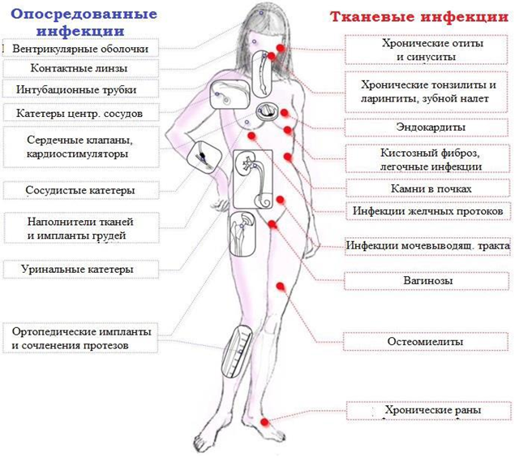
Жанама инфекциялар Ұлпалық инфекциялар

Slide 19
Биопленкалардың пайда болуы урологиялық науқастарда катетермен байланысты инфекция ағымының ерекшеліктерін түсіндіреді. Катетерді орналастыру кезінде бактериялар зәр шығару жолынан уретраның ішіне оның тесігі арқылы енеді. Сонымен қатар, кең көлемді зақымдану катетер арқылы сұйықтықтың өтуіне кедергі келтіруі немесе имплантацияланған медициналық құрылғыны істен шығаруы мүмкін . Сонымен, катетермен байланысты инфекцияның алдын алу катетеризацияның, бактериурияның және оның асқынуының алдын алу болып табылады.

Slide 20
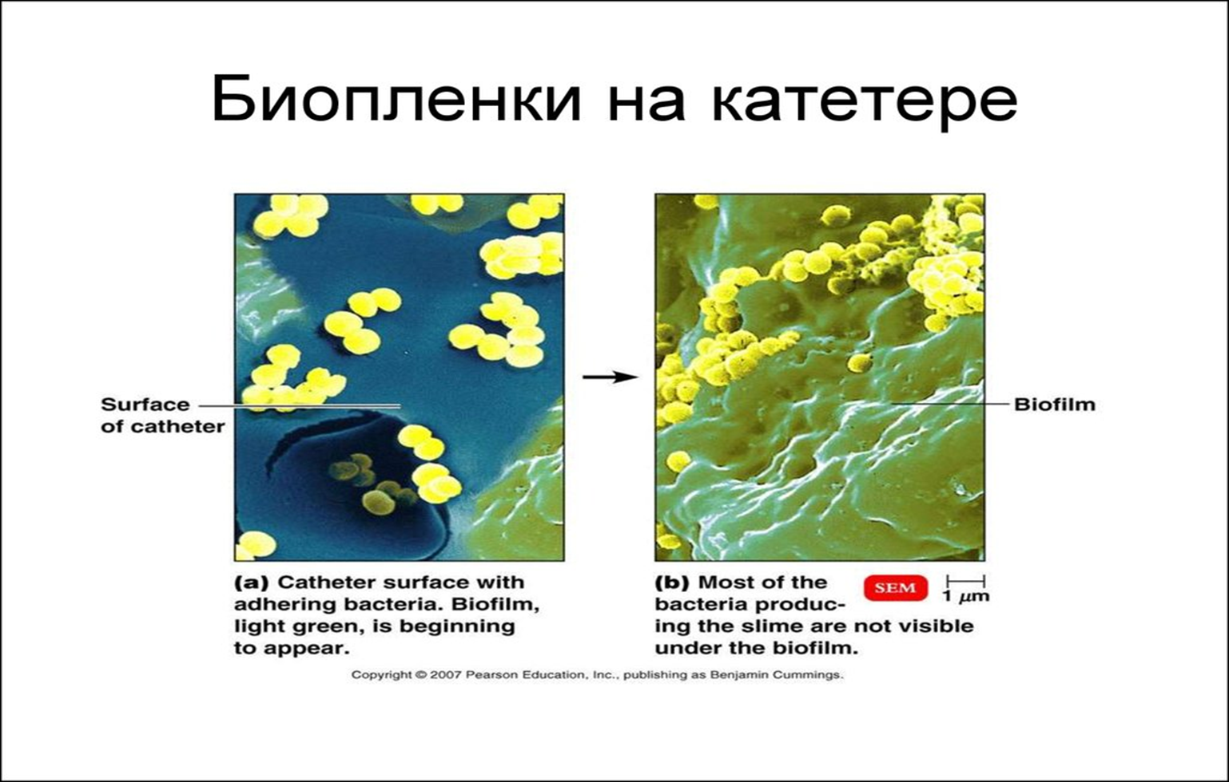

Slide 21
Медициналық практикада биопленкалар түзетін микроорганизмдер

Slide 22
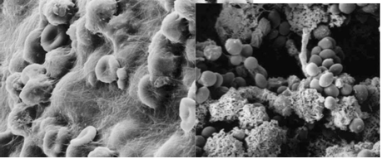
Медициналық құрылғыдағы биопленкалар (эритроциттер және оған жинақталған фибрин көрінеді); B - катетер бетіндегі Candida albicans биопленкасы (саңырауқұлақты гифтер мен матрица көрінеді)

Slide 23
Биопленкалы бактериялардың тұрақтылығы және биопленкаларды бақылау әдістері
Биопленкаларды мекендейтін бактериялар планктондық формалардан биологиялық қасиеттерімен айтарлықтай ерекшеленеді. Биопленкалардың адамның иммундық жүйесімен өзара әрекеттесуіне және бактериялардың антибиотикке төзімділігіне көп көңіл бөлінеді. Биопленкадағы бактерияларға иммундық жүйенің әсер етуі қиынға соғады. Мысалы, S. aureus биопленкасы ішінен табылған лейкоциттер бактерияларды фагоцитоздай алмайтындығы дәлелденді. Биопленкада фагоциттердің қалыпты қызметін тежей алатын механизмдер бар деп болжануда.

Slide 24
Имплантанттар бетінде микроорганизмдердің биопленка түрінде жиналуы және олардың одан әрі бүкіл организмге таралуы созылмалы қабынудың, имплантациямен байланысты инфекцияның дамуын тудыруы мүмкін, бұл өз кезегінде ластанған құрылғыны алып тастау қажеттілігіне әкеледі. Медициналық-экономикалық тұрғыдан оларды үнемі ауыстыру тиімсіз және қиын .
Жұқпалы аурулар кезінде имплантанттар бетіндегі биопленканың түзілуіне қатысудың алғашқы дәлелі 1982 жылы стафилококк ауруы қоздырған қайталанатын инфекциясы бар науқастарда кардиостимуляторларды электронды микроскопиялық зерттеу арқылы ұсынылды . Өз зерттеулерінде Дж. Костертон және басқалар (1999) биопленканың дамуы мен созылмалы инфекциялар арасындағы байланысты анықтаған бірінші адам болды. Келесі онжылдықтарда биопленкалардың инфекцияланған ұлпалардағы патологиялық процестерді дамытуға талассыз қатысуы расталды. Сонымен қатар, адам ағзасына имплантацияланған түрлі медициналық құралдарды қолдану инфекциялардың дамуын арттырады.

Slide 25
Имплантаттармен байланысты инфекцияларға әкелуі мүмкін имплантанттардың негізгі түрлері - бұл орталық веналық катетер, жүрек қақпақшалары, жасанды қарыншалар, коронарлық стенттер, имплантацияланатын нейростимуляторлар, қарыншалардың шунттары, буын протездері, сынықтарды бекіту құралдары, емшек имплантаттары, байланыс линзалары, тіс импланттары, кохлеарлы импланттар.
Үлкен ортопедиялық оталар, әдетте, металл конструкцияларын орнатуды көздейді. Тұрақты имплантты орнату өмір бойына инфекция қаупіне әкеледі, бұл созылмалы постимплантаттық остеомиелитке және науқастың мүгедектігіне, ал ең ауыр жағдайларда жүйенің қабыну реакциясы синдромының немесе сепсистің дамуымен өлімге әкелуі мүмкін.

Slide 26
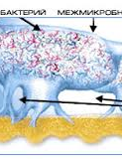
Антибиотиктерге төзімділігі жоғары болғандықтан, созылмалы инфекцияларды емдеу қиынға соғады және пациент қайталану қаупіне ұшырайды. Биопленкалармен инфекция кезінде бактериялардың планктондық формалары биопленкадан бөлініп, жергілікті жерде инфекция көзінің айналасында немесе бүкіл қан арқылы таралуы мүмкін. Көптеген жағдайларда зарарланған құрылғыны алып тастау немесе зақымдалған тіндерді хирургиялық жолмен алу биопленкалық инфекцияларымен күресудің жалғыз тиімді әдісі болып табылады.

Slide 27
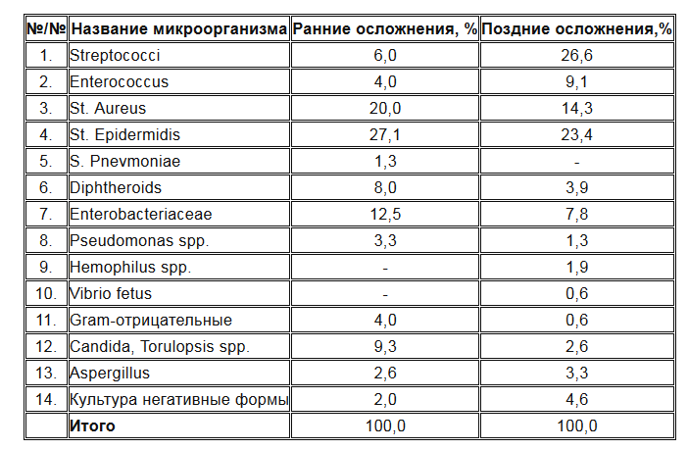

Slide 28
Биопленка түзілуін генетикалық бақылау
Бірқатар бактерияларда биопленка түзілу процесінде ген экспрессиясының КS (Quorum Sensing) реттелуі маңызды рөл атқаратыны белгілі. КS - бұл олардың популяциясының тығыздығына байланысты бактериялық ген экспрессиясын реттеудің ерекше түрі. QS жүйелері екі міндетті компонентті қамтиды: жасуша қабырғасы арқылы оңай таралатын төмен молекулалық салмақты реттегіш (автоиндуктор, АИ) және АИ-мен әрекеттесетін рецепторлық реттеуші ақуыз.
Бактериялардың популяциясының жоғары тығыздығында АИ культурада жиналады. Белгілі бір шекті концентрацияға жеткеннен кейін АИ рецепторлық ақуыздармен әрекеттесіп, оларды белсендіренреді.
AI көмегімен бактериялар байланысады. Бір жасуша шығаратын АИ басқа бактерияның рецепторлық ақуызымен әрекеттесіп, ондағы белгілі бір гендердің экспрессиясын тудыруы мүмкін. Нәтиже - бұл гендердің бүкіл бактериялар қауымдастығында үйлестірілген көрінісі. Бактериялардың мұндай «әлеуметтік» мінез-құлқында көп жасушалы организмнің ерекшеліктері көрінеді.

Slide 29
КВОРУМДЫ SENSING ЖҮЙЕЛЕРІ КӨПТЕГЕН ЖАСУШАЛЫҚ ПРОЦЕСТЕРДІ РЕТТЕУДЕ МАҢЫЗДЫ РОЛ АТҚАРАДЫ
Биолюминесценция.
Патогенді және фитопатогенді бактериялардың вируленттілігі– вируленттілік факторлардың синтезі.
Биопленкалардың түзілуі.
Антибиотиктерге төзімділікті реттеу (тасымалдаушылар)
Антибиотиктердің синтезі.
Жасушадан тыс ферменттердің синтезі.
Агробактериялардың Ti плазмидаларының конъюгациялық тасымалдануы,осы плазмидалардың көшірме санын реттеу.
Экзополисахаридтердің синтезі.
Нодуляция- түйіндердің пайда болуы.
Споралану.
ДНҚ-ны сіңіру қабілеті.
QS ЖҮЙЕЛЕРІ ЖАҺАНДЫҚ БАКТЕРИЯЛАРДЫ РЕТТЕУШІЛЕР РЕТІНДЕ ҚЫЗМЕТ ЕТЕДІ.

Slide 30
